Slide 1
ML Professional
Фурье и вейвлет анализ для временных рядов
otus.ru

Slide 2


Проверить, идет ли запись
Меня хорошо видно
&& слышно?
Ставим “+”, если все хорошо “-”, если есть проблемы

Slide 3









Правила вебинара
Условные
обозначения
Активно
участвуем
Индивидуально
Время, необходимое
на активность
Задаем вопрос
в чат
Пишем в чат
Говорим голосом
Документ
Вопросы вижу в чате,
могу ответить не сразу
Ответьте себе или
задайте вопрос

Slide 4

ML Professional Фурье и вейвлет анализ для временных рядов
Тема вебинара
Игорь Стурейко
Руководитель курсов: Reinforcement Learning, ML Professional, ML Basic, MLOps, FinML
Teamlead, главный инженер проекта,
Физический факультет МГУ, PhD теоретическая физика
Опыт:
Более 15 лет занимался прикладной математикой и мат моделированием
(Data Scientist) (Python, С++) в НИИ ПАО Газпром
@stureiko (TG)
LinkedIn: igor-stureiko
@rl_fintech (Мой канал о моделях в бизнесе)

Slide 5
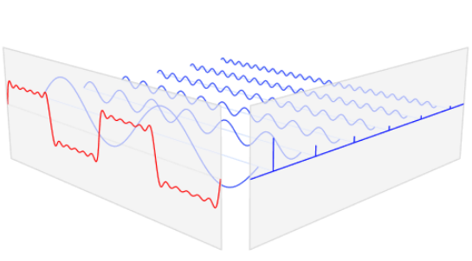
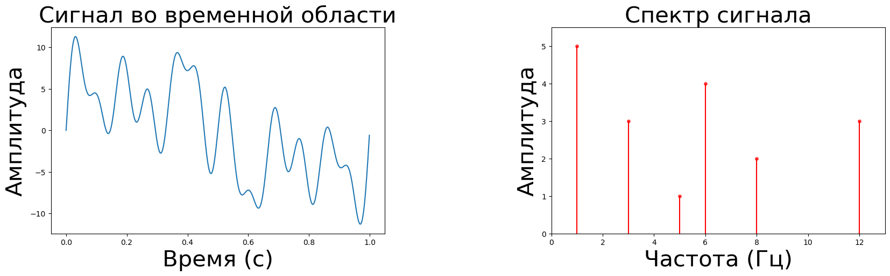
Маршрут вебинара
Знакомство
Стационарный временной ряд
Нормальный временной ряд
Разложение Фурье
Вейвлет анализ
О Курсе

Slide 6
Временной ряд

Slide 7
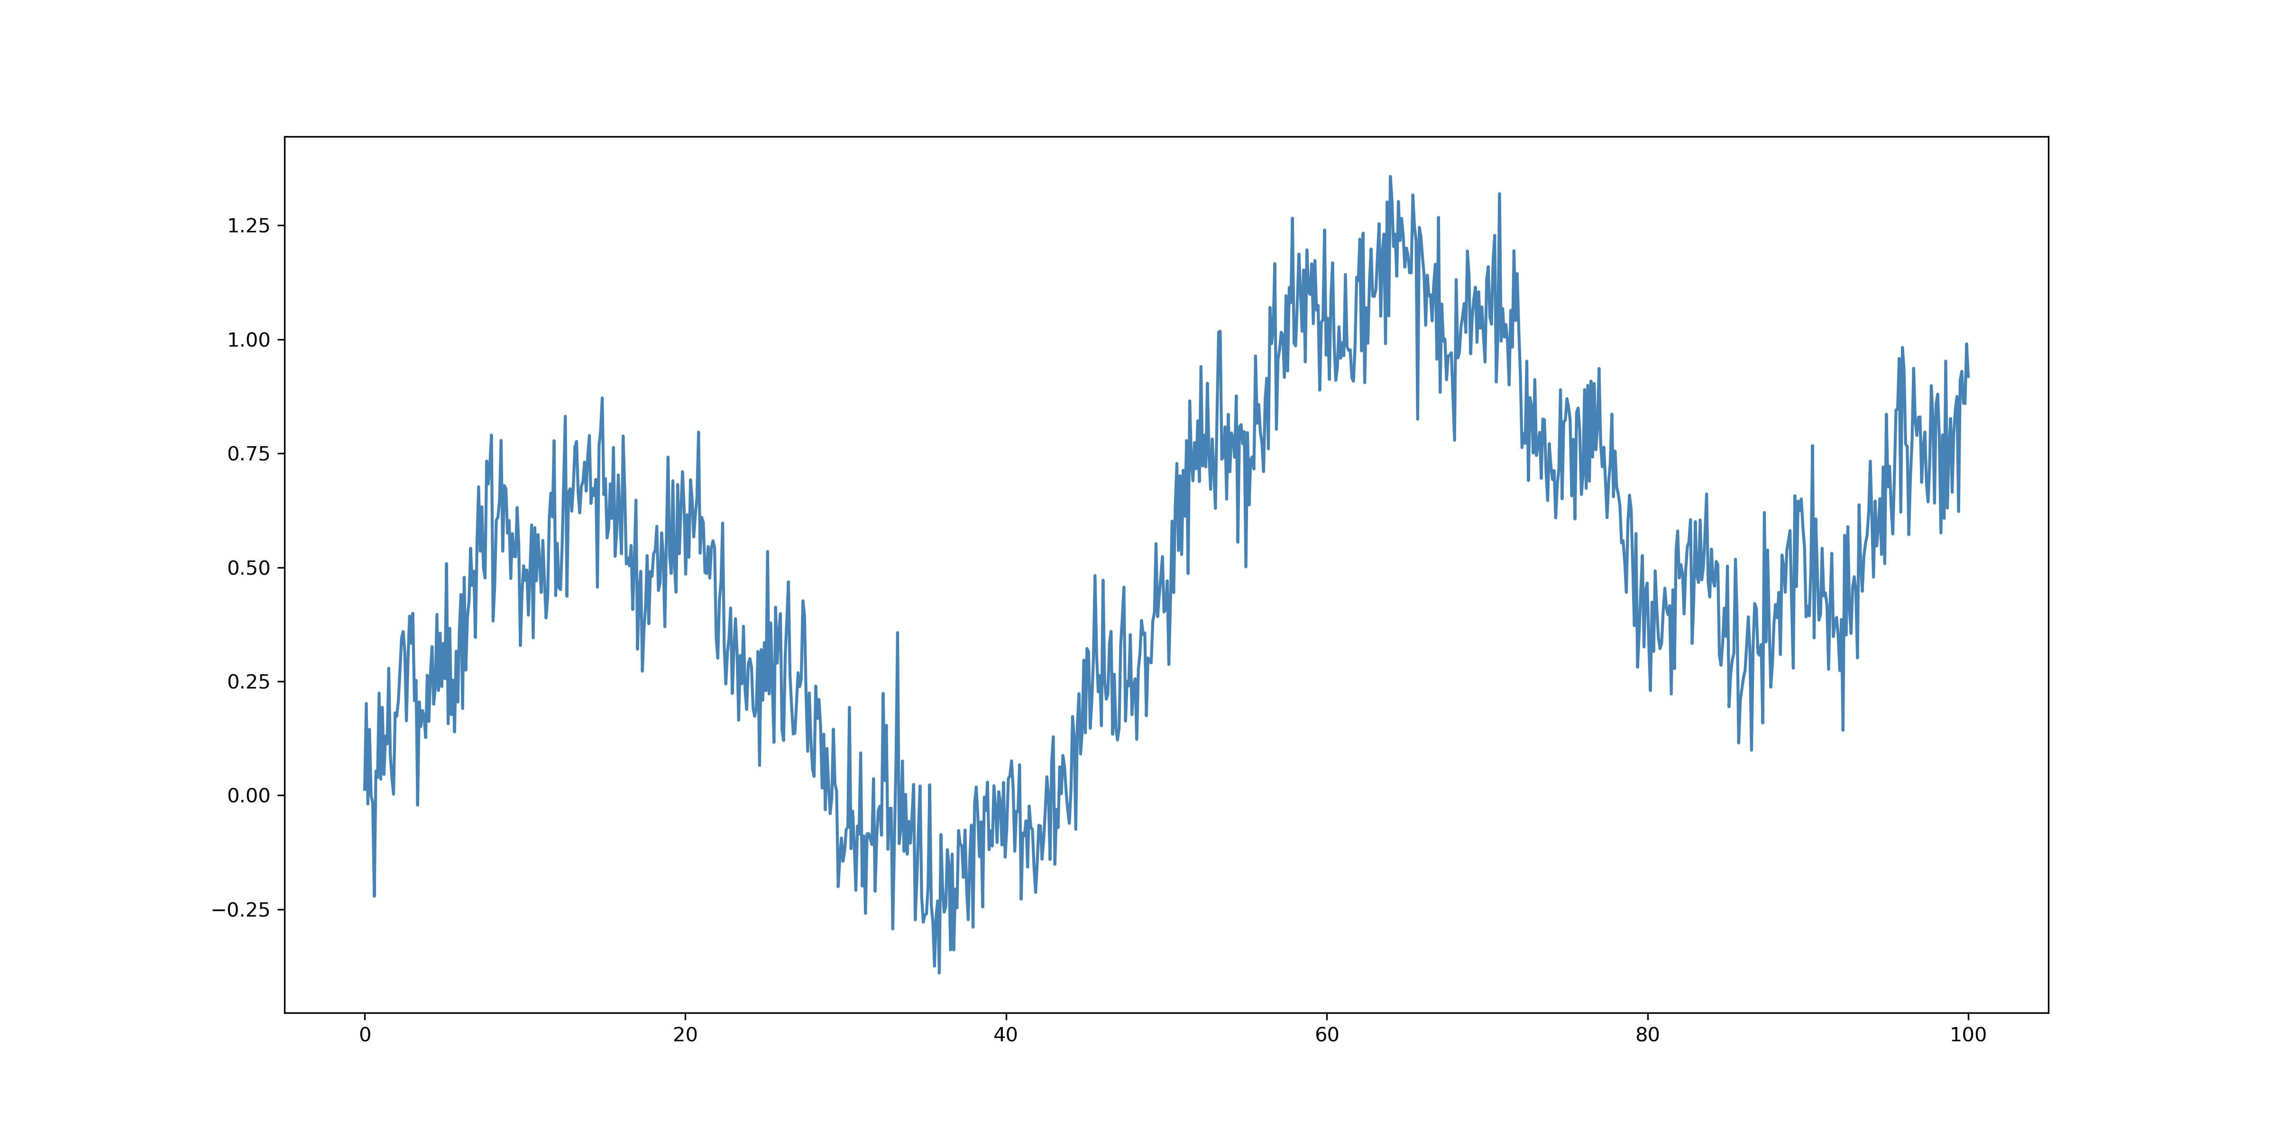
Временной ряд
from statsmodels.tsa.seasonal import seasonal_decompose
result = seasonal_decompose(series, model='additive')

Slide 8
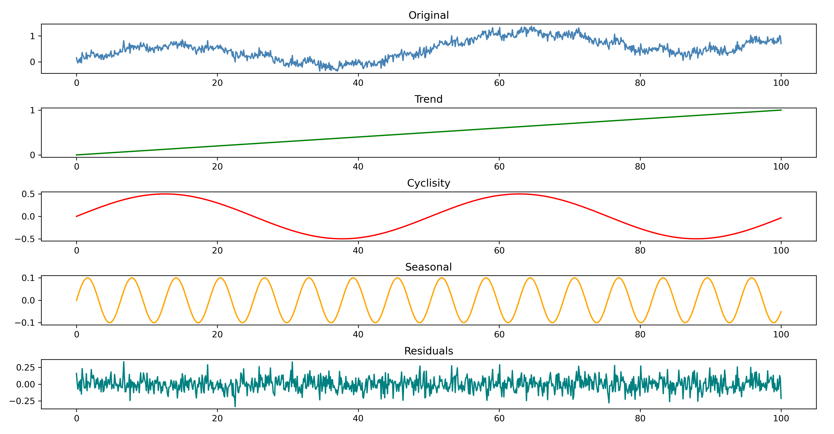
Временной ряд

Slide 9
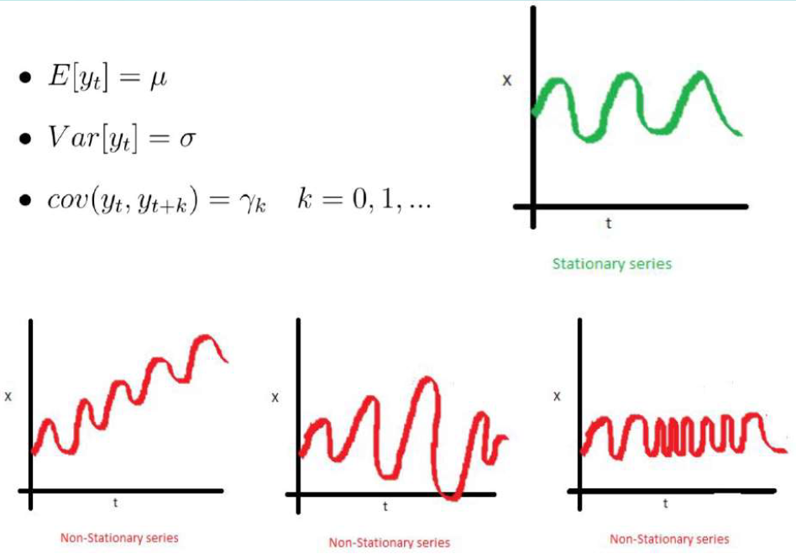
Стационарный ряд
Нарушение мат ожидания
Нарушение дисперсии
Нарушение ковариаций

Slide 10
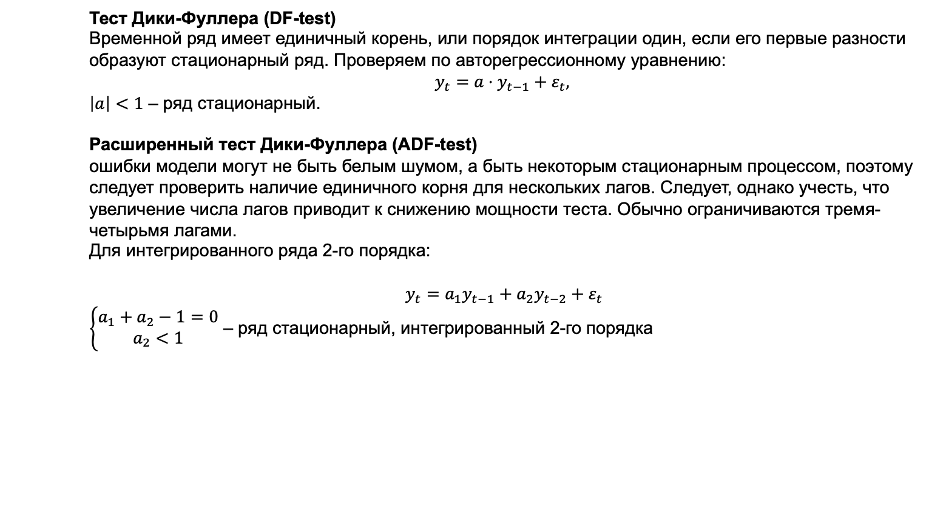
Проверка на стационарность
Тест Дики-Фуллера (DF-test)
Временной ряд имеет единичный корень, или порядок интеграции один, если его первые разности образуют стационарный ряд. Проверяем по авторегрессионному уравнению:
$$y_{t}=a⋅y_{t−1}+ε_{t},$$
$\left|a\right|<1$ – ряд стационарный.
Расширенный тест Дики-Фуллера (ADF-test)
ошибки модели могут не быть белым шумом, а быть некоторым стационарным процессом, поэтому следует проверить наличие единичного корня для нескольких лагов. Следует, однако учесть, что увеличение числа лагов приводит к снижению мощности теста. Обычно ограничиваются тремя-четырьмя лагами.
Для интегрированного ряда 2-го порядка:
$$y_{t}=a_{1}y_{t−1}+a_{2}y_{t−2}+ε_{t}$$
$\left\{\begin{aligned}a_{1}+a_{2}−1=0 \\ a_{2}<1\end{aligned}\right.$ – ряд стационарный, интегрированный 2-го порядка

Slide 11
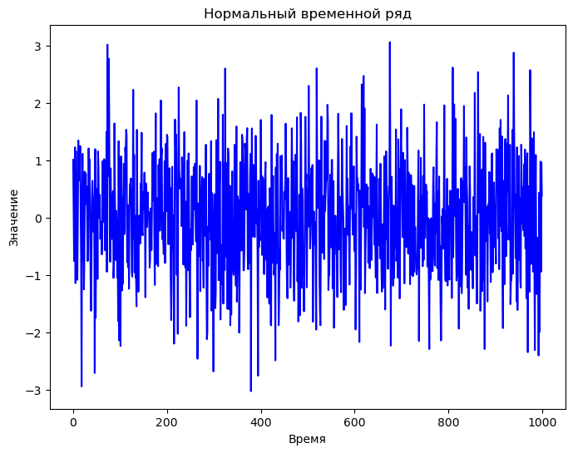
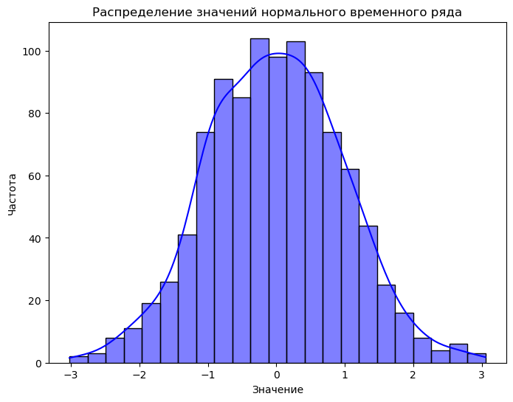
Нормальный временной ряд

Slide 12
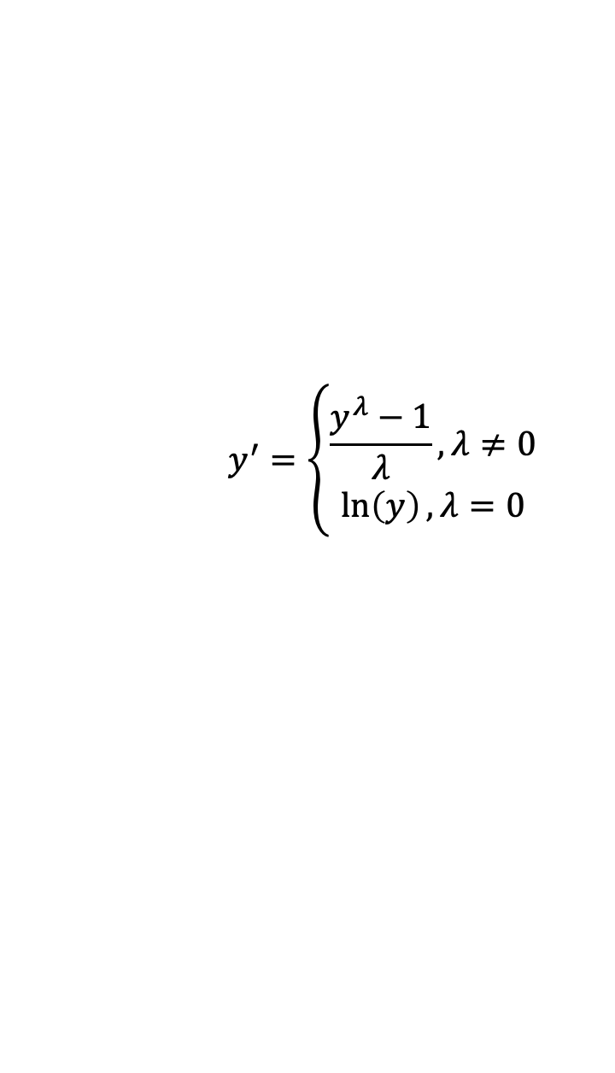
Преобразование Бокса-Кокса
Метод, используемый для стабилизации дисперсии и приведения временного ряда к нормальному распределению.
Этот метод полезен при анализе временных рядов, поскольку помогает устранить такие проблемы, как гетероскедастичность (непостоянная дисперсия) и асимметричность распределения данных.
Преобразование Бокса-Кокса часто применяется для улучшения качества прогнозов и анализа временных рядов, особенно при использовании моделей, чувствительных к нормальности данных, таких как ARIMA.
$$y^{′}=\left\{\begin{aligned}\frac{y^{λ}−1}{λ}, λ≠0 \\ \ln\left(y\right), λ=0\end{aligned}\right.$$

Slide 13
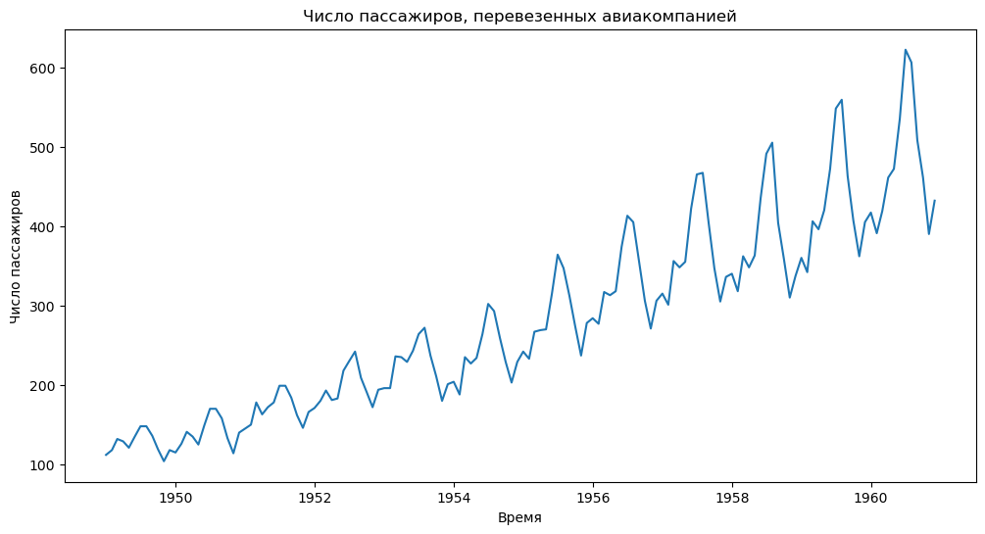
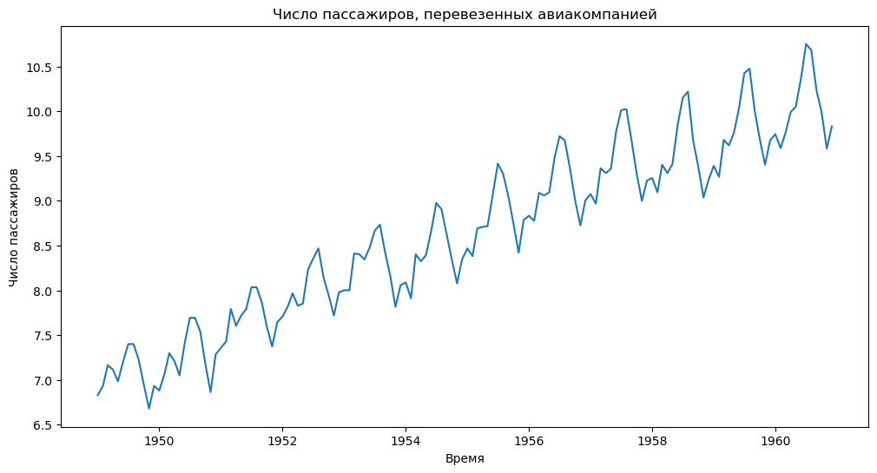
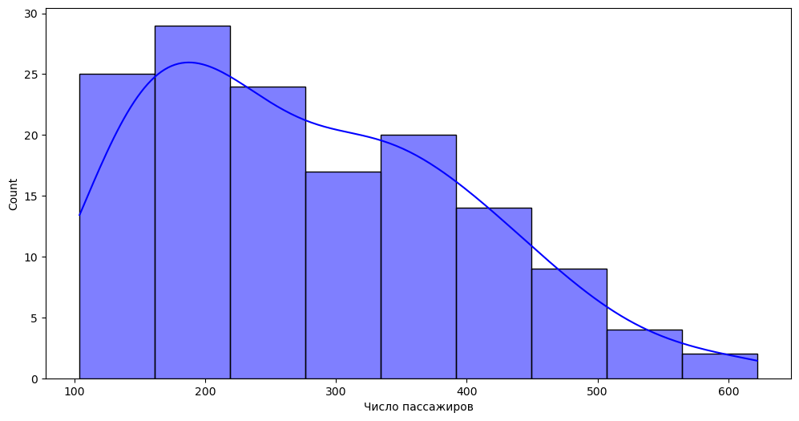
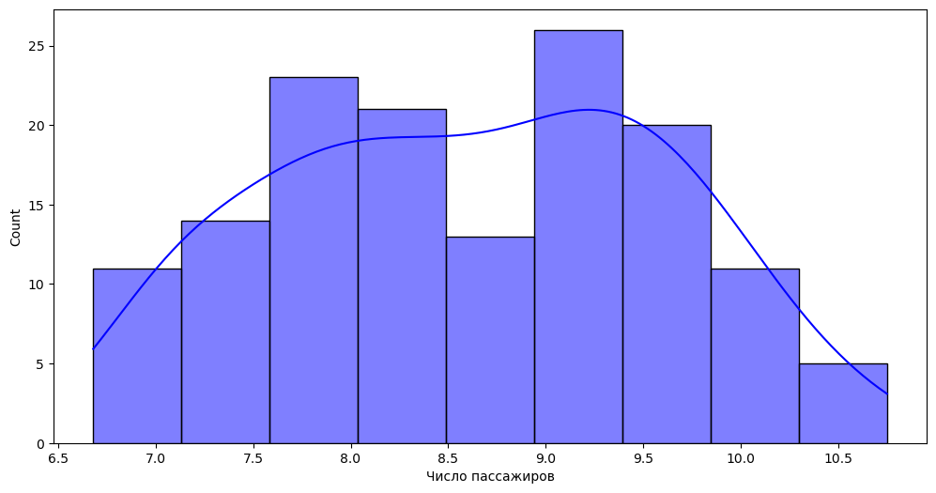
Преобразование Бокса-Кокса

Slide 14
Разложение Фурье

Slide 15

Основы
Временные ряды можно рассматривать как подмножество сигналов, а извлечение признаков из временных рядов можно осуществлять при помощи методов теории сигналов.
Обработка сигналов - это область науки, которая включает в себя преобразование сигнала из временной области в частотную и наоборот, сглаживание сигнала, отделение шума от сигнала, т.е. фильтрацию, извлечение информации из сигнала.

Slide 16
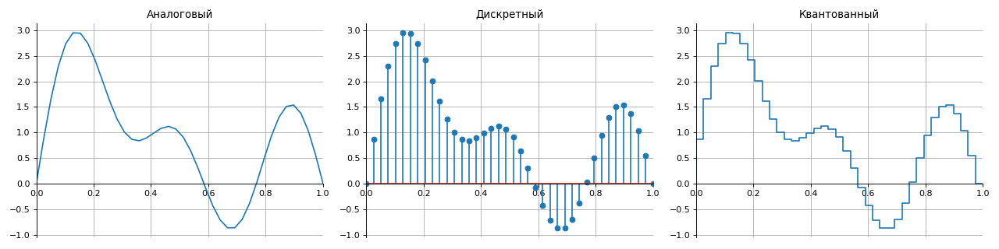
Основы
Все сигналы по способу представления можно разделить на группы:
аналоговые — описываются непрерывными во времени функциями,
дискретные — прерываются во времени с шагом заданным дискретизации,
квантованные — имеют набор конечных уровней (как правило, по амплитуде),
цифровые — комбинация свойств дискретных и квантованных сигналов.

Slide 17
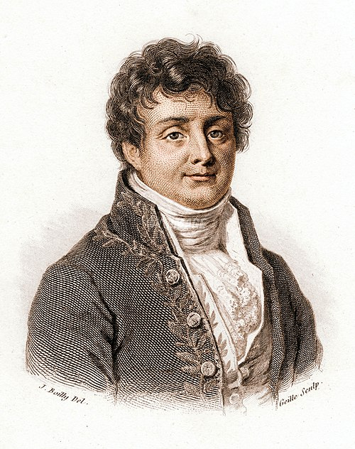
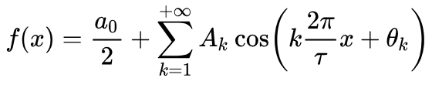
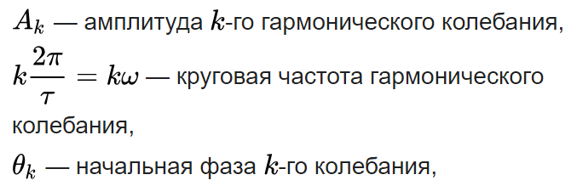
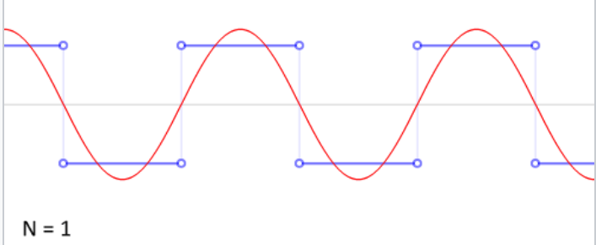
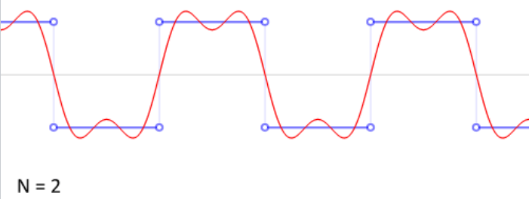
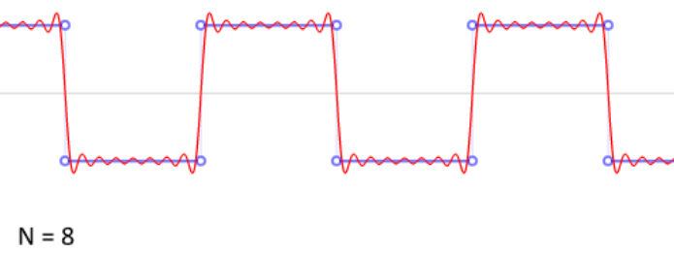
Разложение в ряд Фурье
Жан-Батист Жозеф Фурье

Slide 18
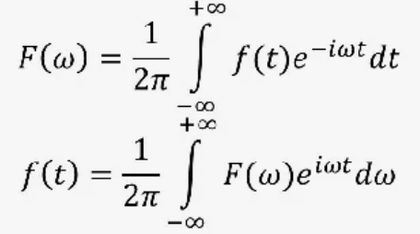
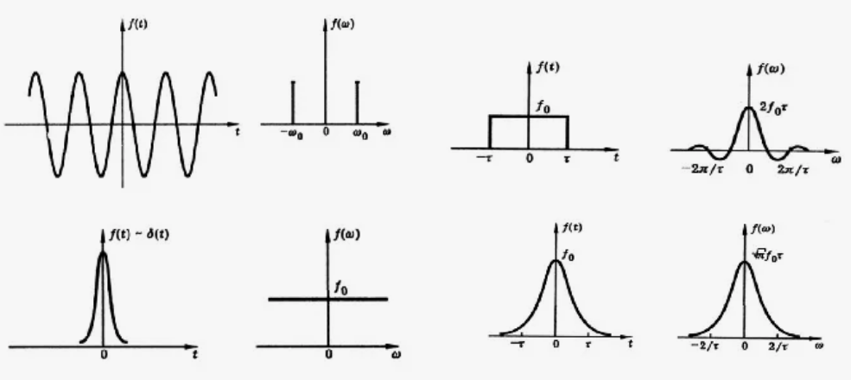
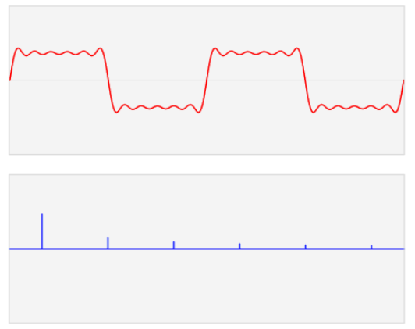
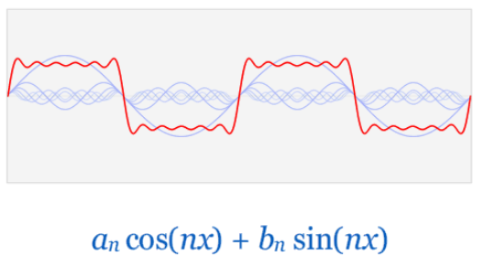
Преобразование Фурье
позволяет представить любую функцию в виде набора гармонических сигналов!
СПЕКТР
СИГНАЛ

Slide 19
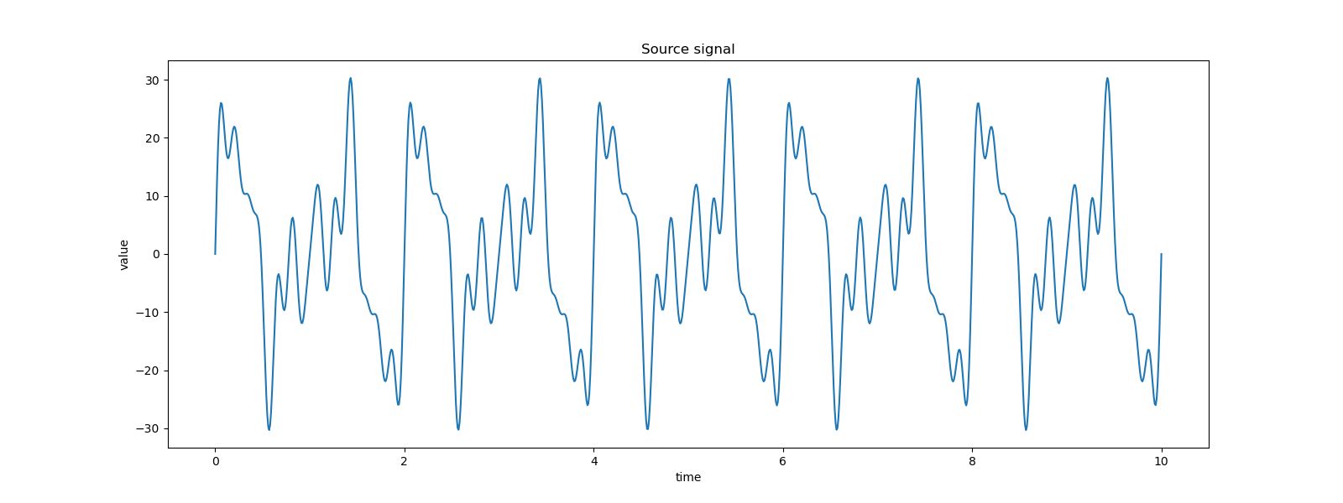
Разложение в ряд Фурье

Slide 20
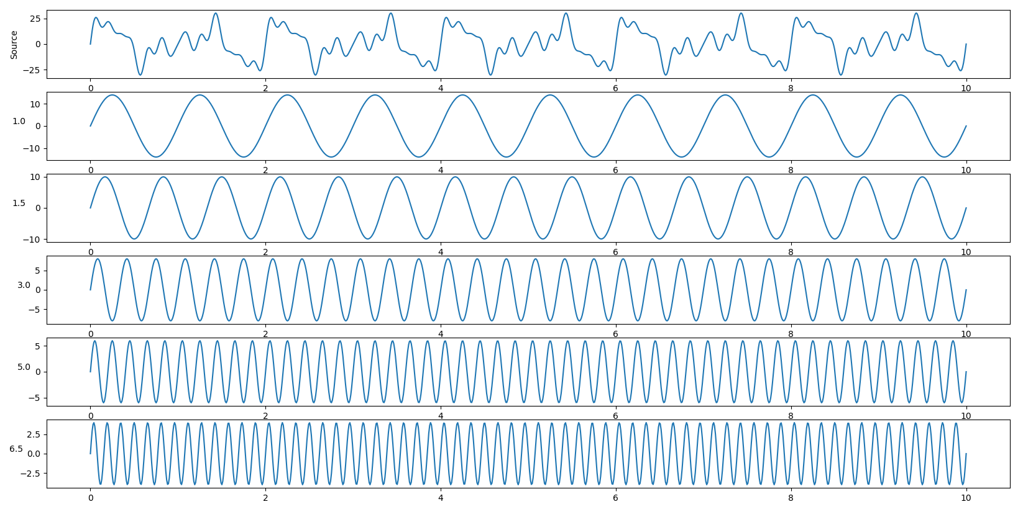
Разложение в ряд Фурье

Slide 21
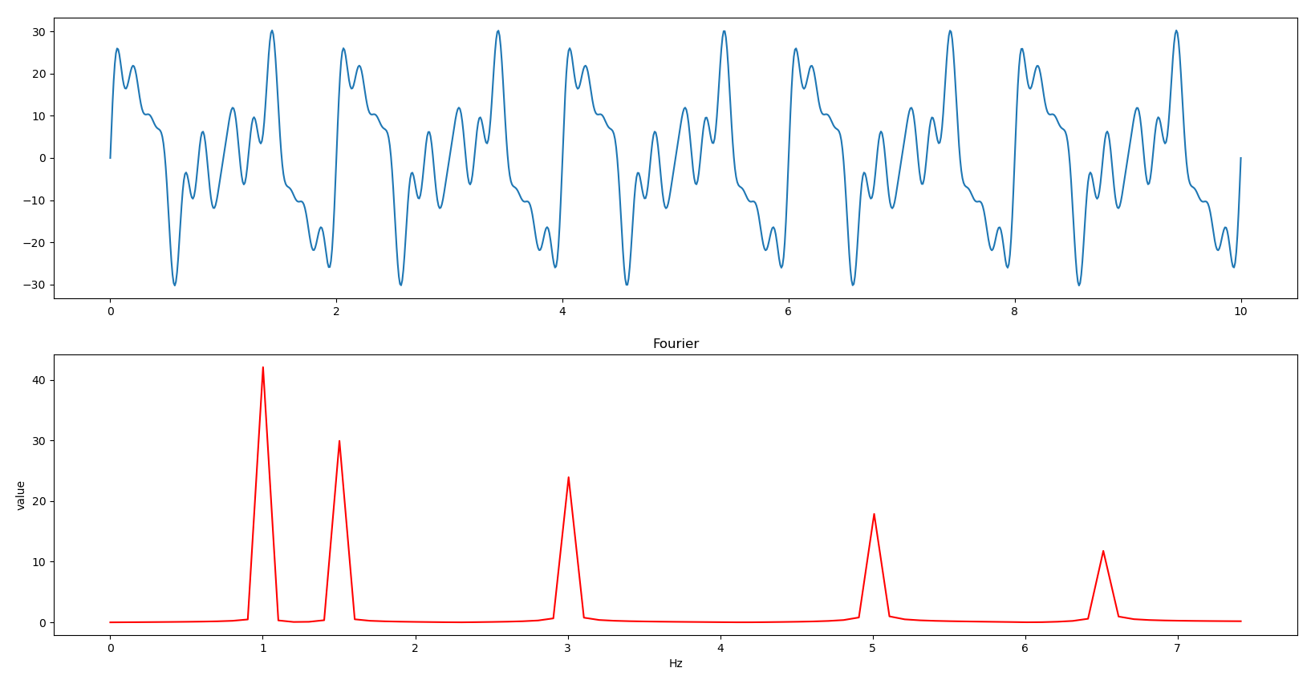
Разложение в ряд Фурье

Slide 22
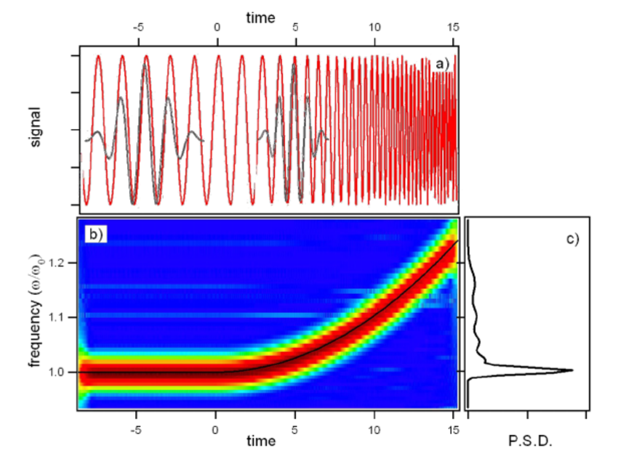
А если ряд меняется во времени?

Slide 23
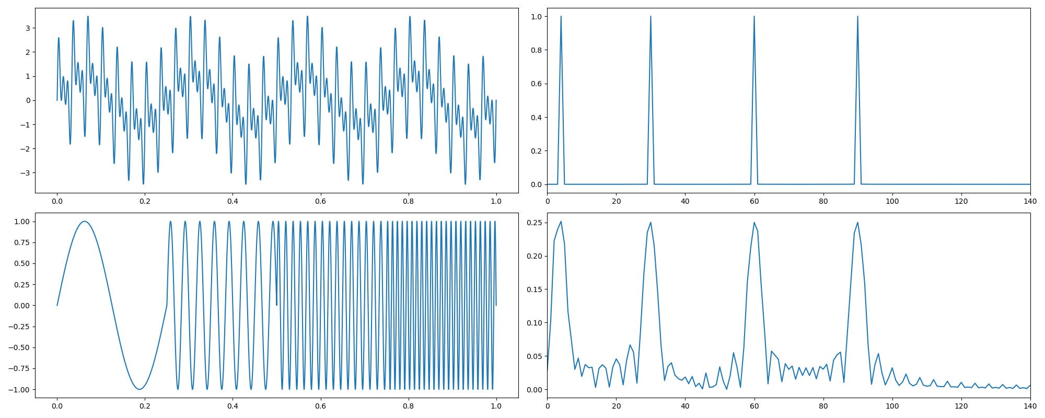
А если ряды разные, а спектры похожи?

Slide 24
Вейвлет анализ

Slide 25
Вейвлет

Slide 26
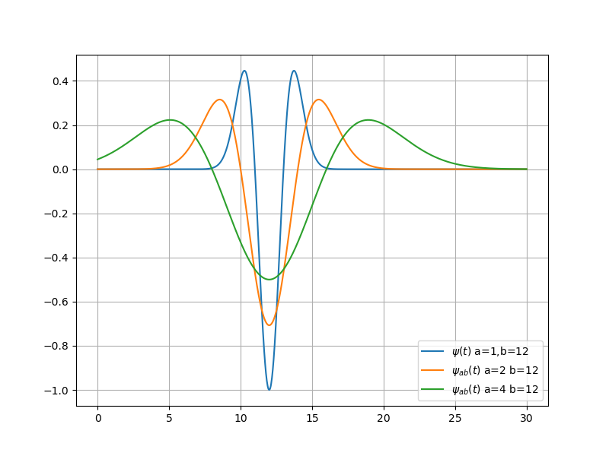
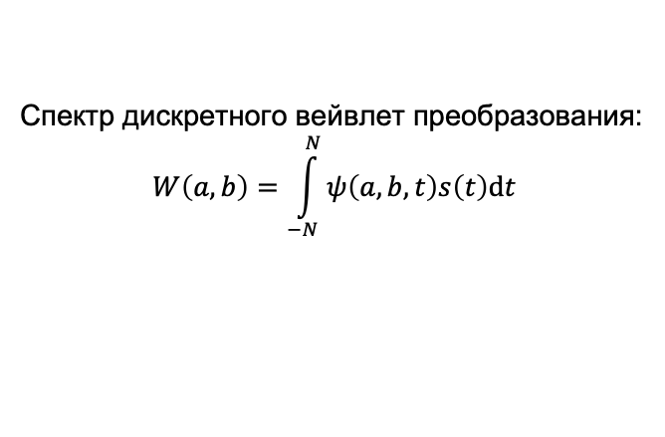
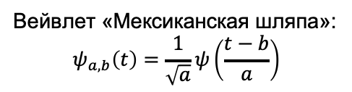
Вейвлет
Вейвлет «Мексиканская шляпа»:
$$ψ_{a, b}\left(t\right)=\frac{1}{\sqrt{a}}ψ\left(\frac{t−b}{a}\right)$$
Спектр дискретного вейвлет преобразования:
$$W\left(a, b\right)=\int_{−N}^{N}{ψ\left(a, b, t\right)s\left(t\right)dt}$$

Slide 27
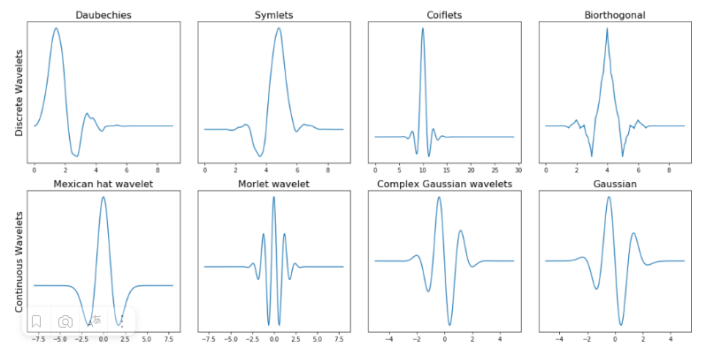
Вейвлет-семейства

Slide 28
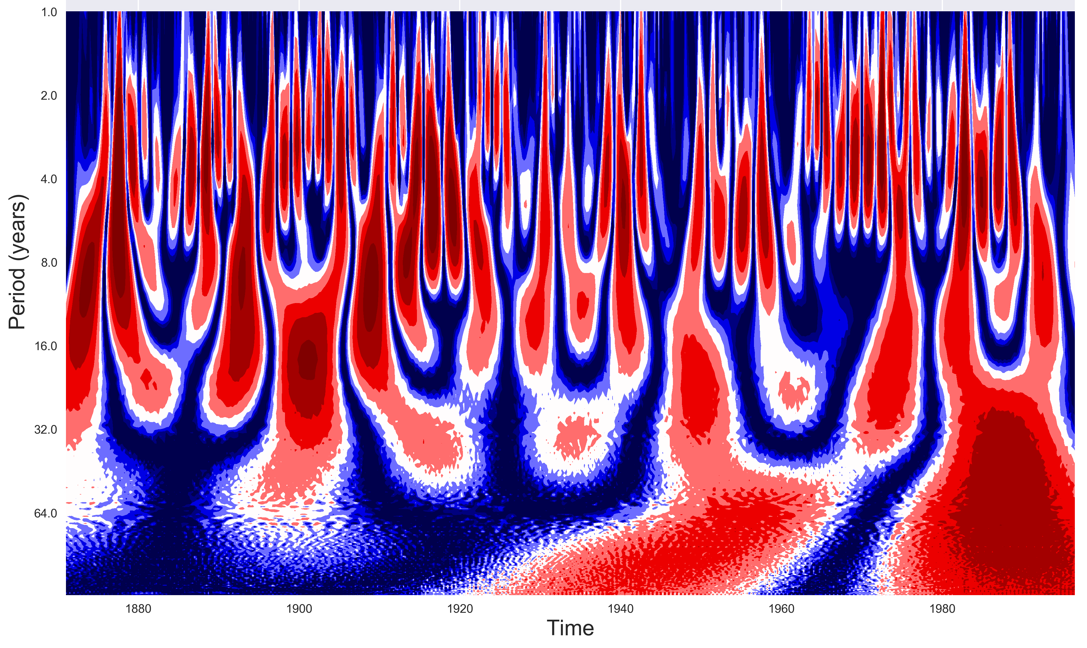
Вейвлет-анализ возникновения эль-ниньо

Slide 29
Практика

Slide 30
Знакомство с командой

Slide 31
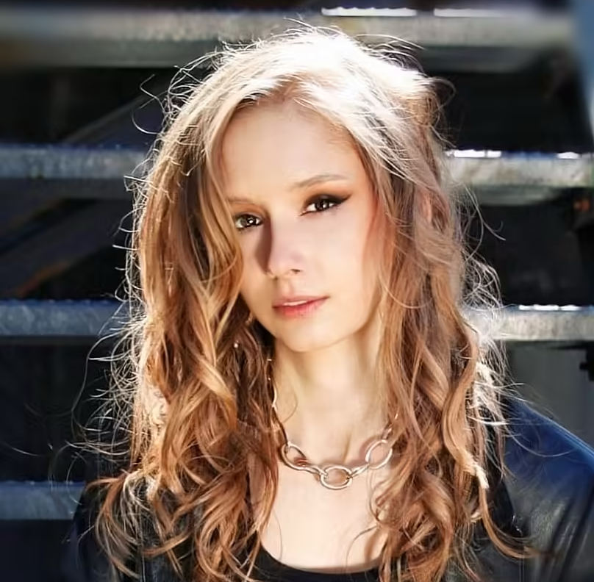
Команда курса
Руководитель курса
Мария Тихонова
Senior Data Scientist SberDevices
МехМат МГУ, PhD Computer Science
Занимается обучением больших языковых моделей, а также их оценкой. Участвовала в создании мультиязычной нейросети mGPT на 61 язык, первого русскоязычного бенчмарк для русского языка, а также в проекте GigaChat.
Преподает в Высшей Школе Экономики дисциплины по анализу данных, машинному обучению и data science.

Slide 32
Команда курса
Руководитель курса
Игорь Стурейко
Teamlead, главный инженер проекта
Физический факультет МГУ, PhD теоретическая физика
15+ лет опыта в прикладной математике и математическом моделировании НИИгазэкономика ПАО Газпром
Руководил командой, решающей прикладные задачи, вывод готовых моделей в продакшн и поддержку решений у клиента

Slide 33
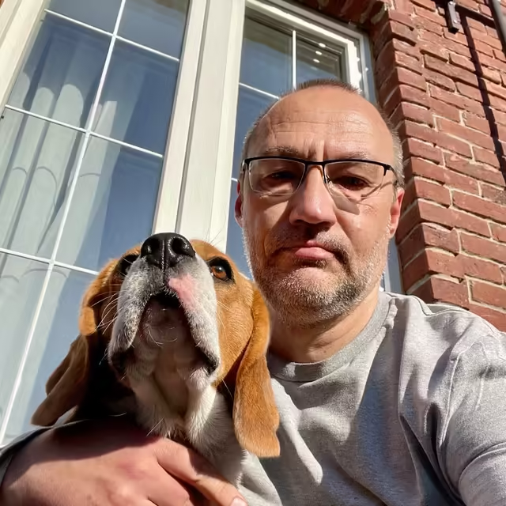
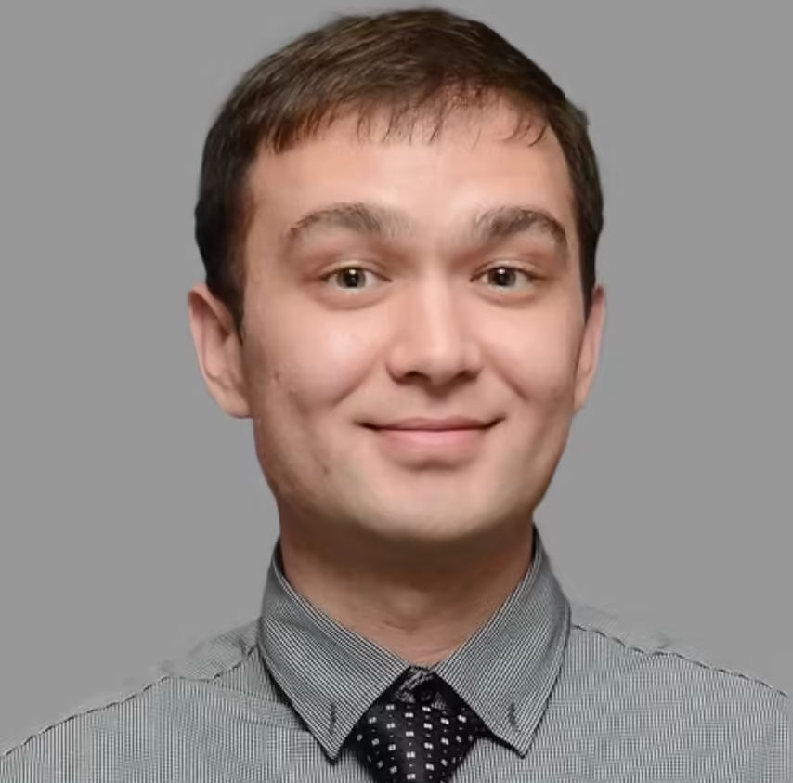

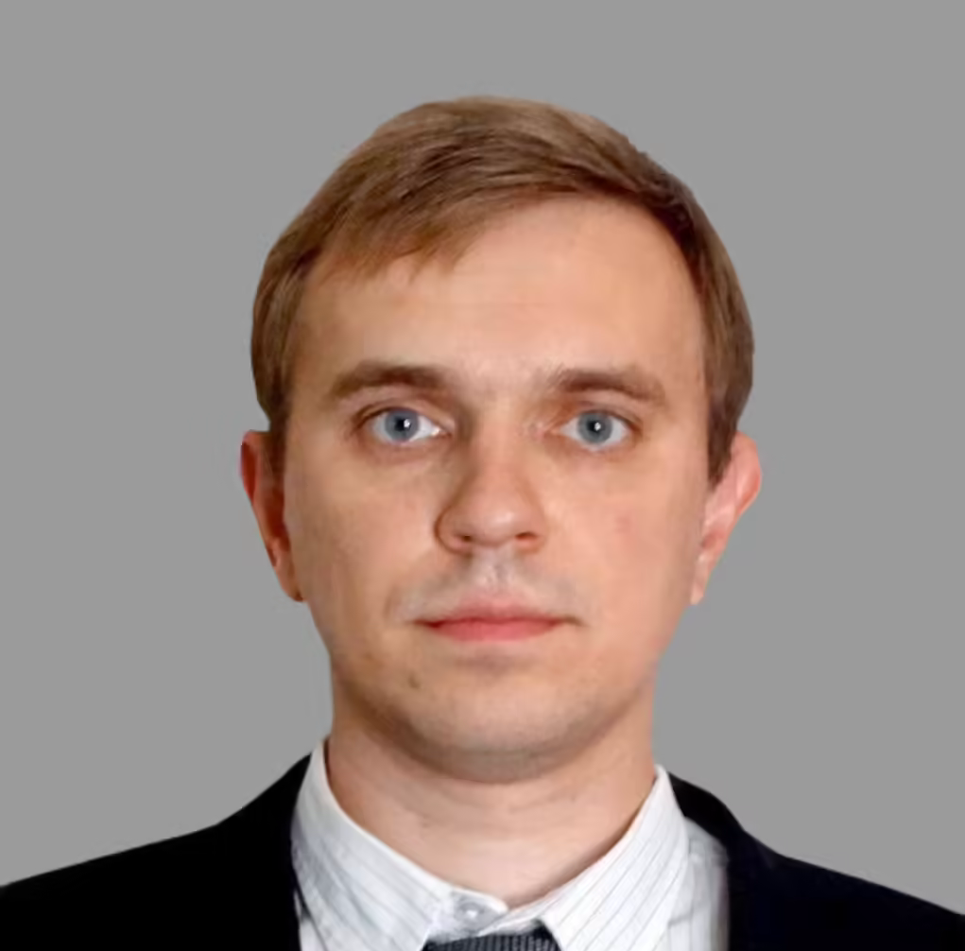
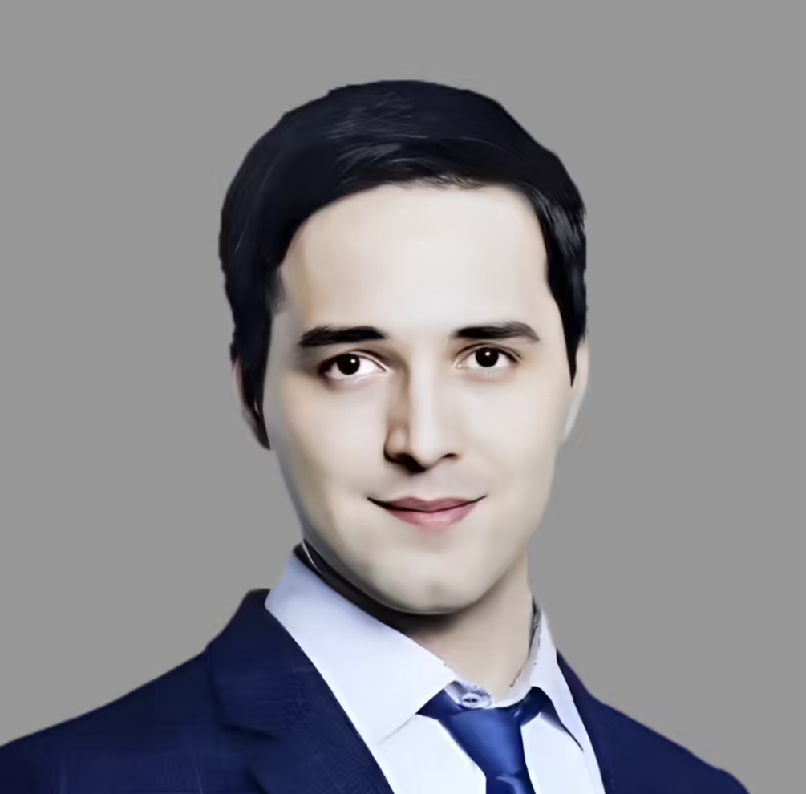
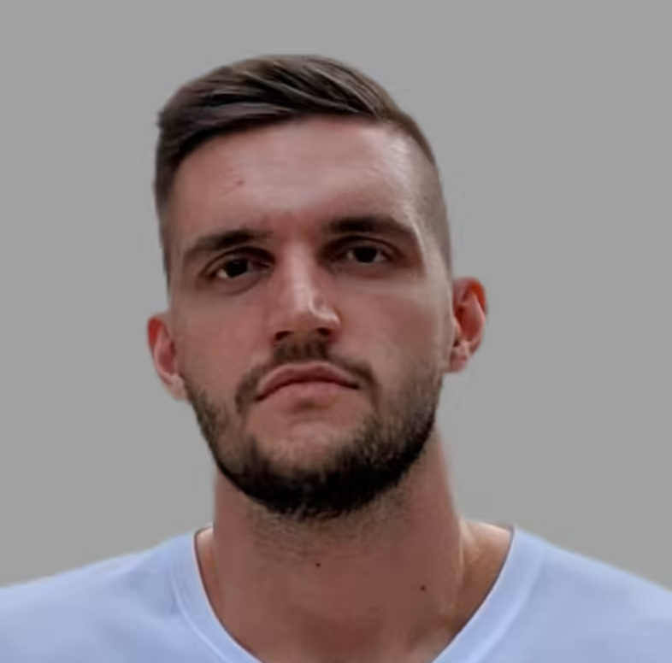
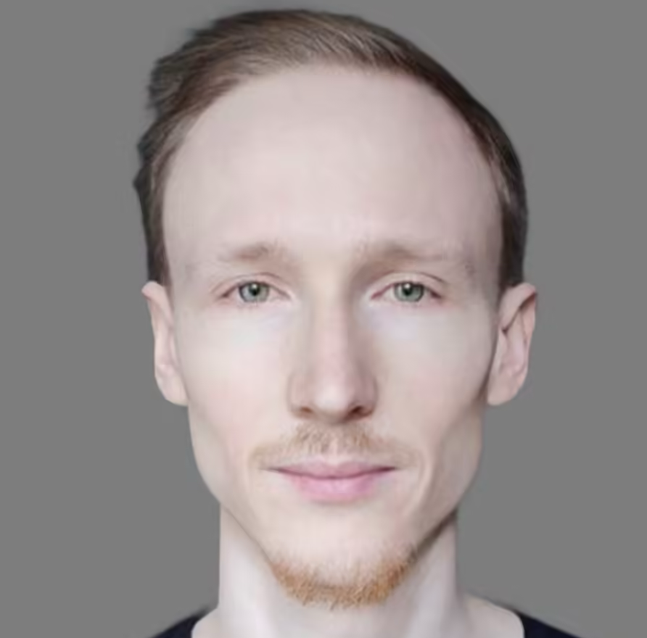
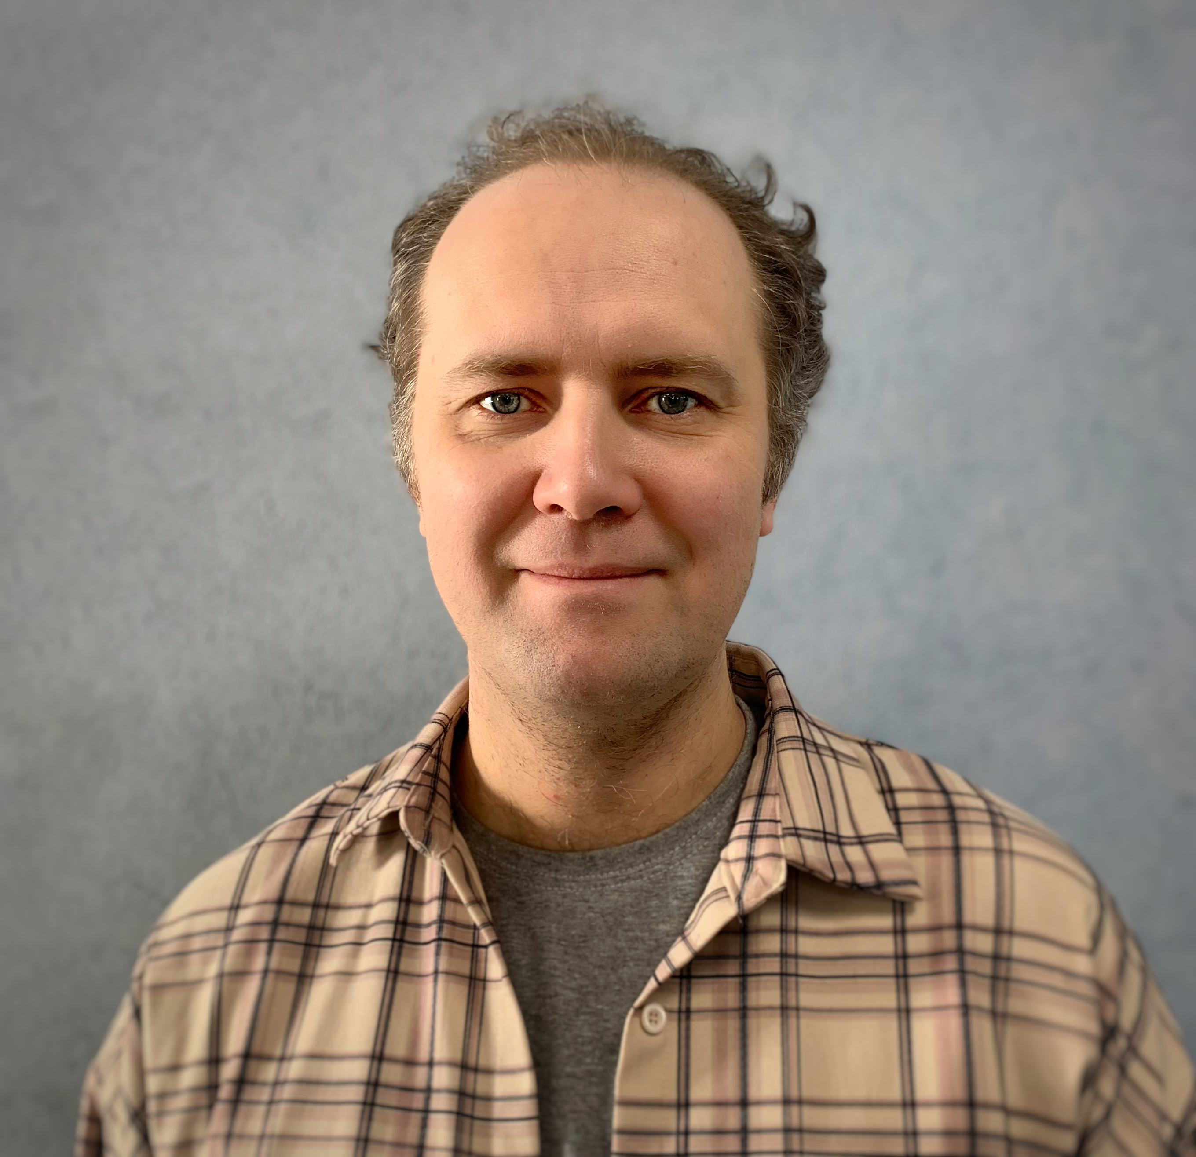
Команда курса
Вадим Заигрин
Ведущий консультант
Раиль Сулейманов
ML Engineer
Антон Витвицкий
к.ф.-м.н. Director of Computer Vision
Алексей Кисляков
к.э.н., к.т.н. преподаватель/исследователь
Виталий Сидоренко
Senior Data Scientist
Евгений Романов
Data Scientist
Андрей Канашов
Senior Data Scientist
Александр Брут-Бруляко
к.э.н. инженер

Slide 34
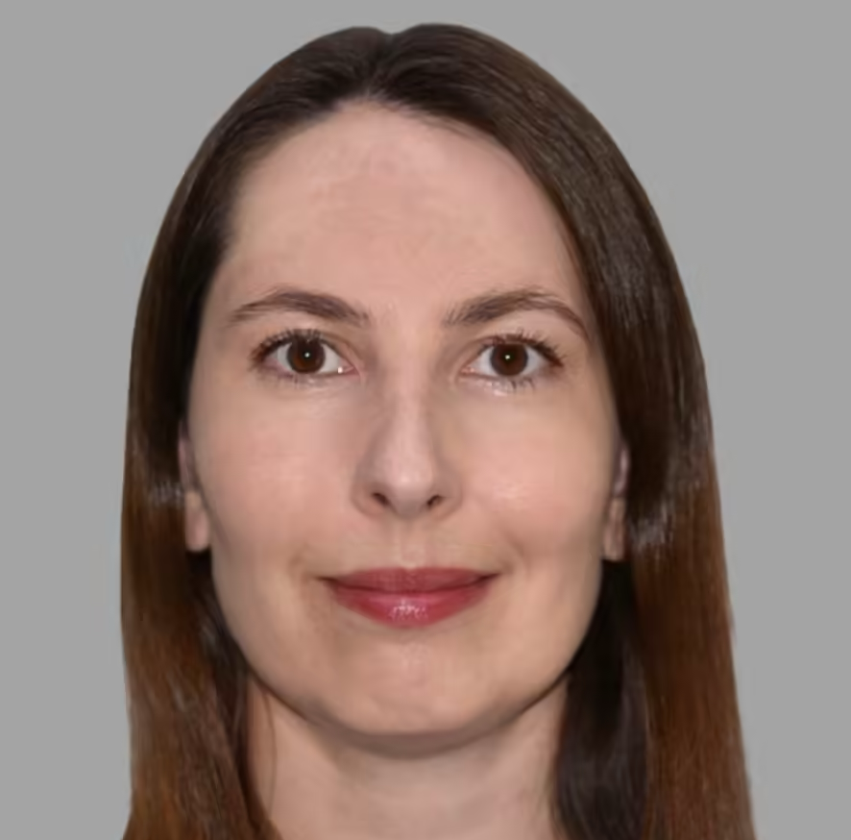

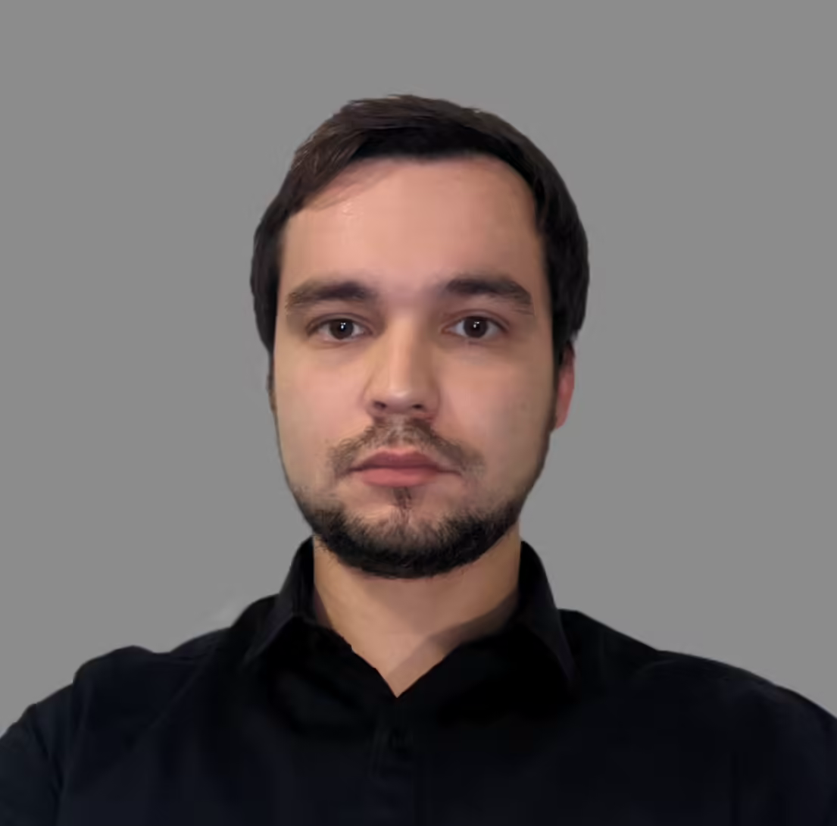
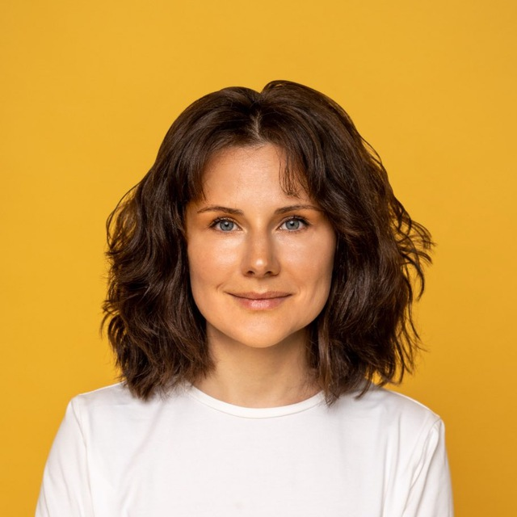
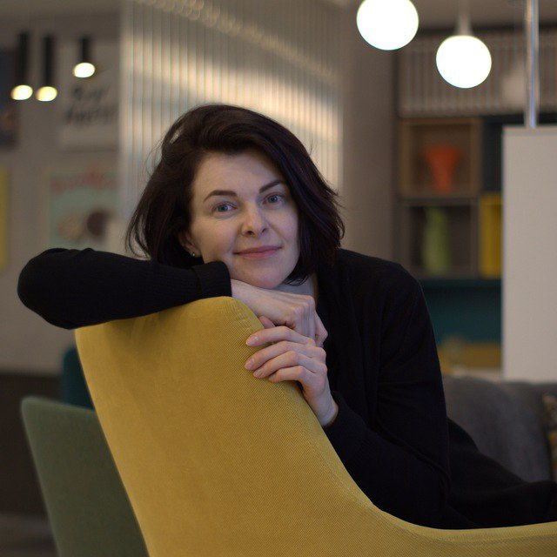
Команда курса
Вероника Иванова
Data Scientist
Дмитрий Гайнуллин
ML Engineer
Мария Кузьмина
Продакт менеджер
Инна Мельникова
Комьюнити менеджер

Slide 35
Специализация Machine Learning

Slide 36


Специализация Machine Learning
Введение в Python
Продвинутый Python
Python для ML и работа с БД
Теоретический минимум для ML
Основные методы машинного обучения
Курсовой проект
Продвинутый ML: обучение с учителем
Продвинутый ML: обучение без учителя
Введение в Deep Learning
Сбор и анализ текстовых данных
Анализ временных рядов
Рекомендательные системы
Курсовой проект

Slide 37

ML Basic
Введение
в Python
HomeTask
HomeTask
Advanced
Python
Python для ML и работа с БД
HomeTask
HomeTask
HomeTask
Теоретический минимум ML
HomeTask
Основные методы
машинного обучения
Проектная работа
HomeTask
HomeTask

Slide 38
ML Professional
Обучение с учителем
HomeTask
Обучение без учителя
Введение в Deep Learning
HomeTask
HomeTask
HomeTask
HomeTask
HomeTask
Сбор данных. Анализ текстовых данных
Анализ временных рядов
HomeTask
HomeTask
HomeTask
Рекомендательные системы
Проектная работа
HomeTask

Slide 39




Как будем учиться?
Вебинары
Два дня в неделю, 20:00.
(запись и материалы
выкладывают, как правило,
на следующий день после
вебинара)
Домашние задания
1 дз в неделю.
Дедлайна нет, кроме окончания курса :)
Типовой срок проверки:
2-3 дня
Чат в телеграм
Задавайте вопросы, обменивайтесь инсайтами.
Наш чат – это
Notes:
Расскажите об особенностях ДЗ, важности их
выполнения и связи с итоговым проектом, скорости проверки и критериях оценки. Если на курсе есть ментор,
то рассказать о формате взаимодействия.

Slide 40
Результат
Что получите от курса
Python. Освоите основы и научитесь использовать его в задачах Machine Learning.
Математика. Вспомните ключевые разделы, чтобы понимать теоретические основы и принципы работы алгоритмов Машинного Обучения.
Классические модели Machine Learning и модели глубокого обучения.
Познакомитесь с коллегами и возможно создадите группу для собственного пет-проекта
За время курса
Научитесь работать с Git, Shell
Вспомните теорию вероятностей и математическую статистику
Попробуете решать реальные бизнес-задачи при помощи методов машинного обучения
Научитесь работать с Python-библиотеками для Machine Learning
Научитесь ориентироваться в различных направлениях Data Science
Notes:
Расскажите о содержании проектной работы
и формате защиты, а также можно ли будет добавить проект в своей портфолио

Slide 41


Организационные вопросы
Комьюнити менеджер:
На связи в рабочее время
Ответит на все организационные вопросы
Поможет с подключениями
Преподаватель:
Проводит вебинары
Отвечает на вопросы
Проверяет ДЗ
Руководитель курса:
Выбор курсового проекта
Консультирование по сложным вопросам
Консульирование по курсовому проекту

Slide 42



Технические моменты
Стек технологий:
Python 3, virtual environment (venv / conda / poertry)
Пакетные менеджеры pip / conda
Git / Github
Какие инструменты будем использовать:
Jupyter notebook
VSCode
PyCharm
Практика на курсе:
разработка алгоритмов
применение алгоритмов для решения практических задач
применение популярных фреймворков

Slide 43
Заполните, пожалуйста,
опрос о занятии
по ссылке в чате

